Slide 1
第6章 图论

Slide 2
6.5 图的连通性
第6章 图论

Slide 3
6.5 图的连通性
1
无向图的连通性
2
无向连通图的点连通度与边连通度
有向图的连通性
3

Slide 4
6.5 图的连通性
图的基本性质之一是其连通性, 它与图中从节点到节点的路密切相关.
图的连通性讨论节点与节点之间的另外一种关系.

Slide 5
为了讨论方便,先给出
Def 6-16 在任何图G = (V, E)中,若从节点u到v存在一条路,则称u可达v (accessible).
由于节点v到v总存在一条长度为0的路, 因此任意节点v可达v自身.
先讨论无向图的连通性.

Slide 6
6.5.1 无向图的连通性
Def 6-17 设G = (V, E)是无向图, 对于G中任意两个节点u和v均可达, 则称G是连通图(connected graph).

Slide 7
Def 设G = (V, E)是无向图, G中极大的连通子图称为G的连通分支(connected component), 图G的连通分支数记为ω(G).
由定义知, 图G的连通分支满足3 个条件: (1)连通分支是G的子图；(2)该子图本身是连通图；(3)在该子图中再添加原图的任意边或节点都不连通.

Slide 8
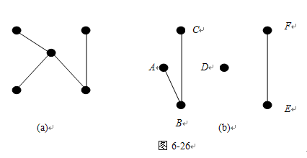
在图6-26(a)中图仅一个连通分支. 在图6-26(b)中图有3个连通分支.

Slide 9
Theorem 6-4 设G = (V, E)是无向图, 则G是连通图当且仅当ω(G) = 1.
G是非连通图当且仅当ω(G) ≥ 2.

Slide 10

例6-5 G不连通⇒ $\overline{G}$连通.
Hint 在$\overline{G}$中任取两节点u, v:
(1) 若u, v在G中不邻接, 则在$\overline{G}$中邻接.
(2)若u, v在G中邻接, 则可在G的另一个
连通分支中任取一个节点w, 在$\overline{G}$中uwv.
$\overline{G}$
第一种方法: 根据定义证明!

Slide 11

例6-6 设G = (V, E)是n阶简单无向图, 若对于任意的G中不相邻的节点u和v有
deg(u) + deg(v) ≥ n - 1, 则G是连通图.
Hint (反证) $n_{1}+n_{2}≤n$
$\deg\left(u\right)≤n_{1}−1$, $\deg\left(v\right)≤n_{2}−1$,
$\deg\left(u\right)+\deg\left(v\right)≤{(n}_{1}+n_{2})−$2 $≤n−2$
第二种方法:反证法!
ω₂
ω₁

Slide 12
6.5.2 无向连通图的点连通度与边连通度
对于无向连通图, 其连通的程度是不同的,有些很“脆弱”, 有的则相反.
Facebook, Twitter中考虑 “联系强度”.

Slide 13
(1) 点割集与点连通度κ(G).
Def 设G = (V, E)是连通无向图, W ⊂ V:
(i) G – W不连通或是1阶图;
(ii) 删除W的任意真子集均连通,
则称W为G的点割集(cut-set of vertices).

Slide 14
“割”是分割、分离、分开的意思, 恰使得G不连通或是1阶图所要去掉的节点集合称为的点割集.
若点割集W = {v}, 则称v为的割点(cut point)或关节点. (数据结构?)

Slide 15
点割集:
{a, b}; {c, d}; …
κ(G) = 2.

Slide 16
割点: A; B.
κ(G) = 1.

Slide 17
Def 6-20
一个连通无向图的点连通度是使得G不连通或为1阶图所要删去的最少的节点个数.
1阶图的点连通度为0,
而完全无向图K_{n}的点连通度为 .
n - 1

Slide 18
点连通度为2的图G称为2-连通或重连通图(bi-connected graph).
确定一个无向图是否重连通具有重要的意义. 假定无向图的节点表示电话交换站, 边表示电话线, 则在点连通度为2的通讯网络系统中, 一个站发生故障系统仍可正常工作.

Slide 19
(2) 边割集与边连通度λ(G).
Def 设G = (V, E)是连通无向图且F ⊂ E, 若从G中删除F的所有边所得到的子图不连通或是平凡图, 而删除F的任意真子集都连通, 则称F为G的边割集(cut-set of edges).

Slide 20
恰使得G不连通或是平凡图所要去掉的边的集合称为G的边割集.
若边割集F = {e}, 则称e为的割边或桥(bridge).

Slide 21
边割集:
{e₁, e₂, e₃}; ...
λ(G) = 3.

Slide 22
割边: e.
λ(G) = 1.

Slide 23
Def 6-21
一个连通无向图G的边连通度是使得G不连通或为平凡图所要删去的最少的边的数目.

Slide 24
下面的定理是H. Whitney在1932年给出的关于点连通度、边连通度及最小度之间的联系的一个结论.
Theorem 6-6 设G = (V, E)是连通无向图, 则
Proof (1)由于将任意一个节点所
关联的边全去掉后都不连通,
所以有

Slide 25
(2) 下证: κ(G)≤λ(G)
当λ(G) = 1时, κ(G) = 1, 结论显然成立.
设F是G的恰具有λ(G) 条边的边割集, 则删除F中所有的边不连通, 而删除F中任意λ(G) - 1 条边均连通但有一条桥uv.

Slide 26
对于删除的λ(G) - 1 条边, 均选取一个不同于u和v的节点, 当把这λ(G) – 1个节点都删除时至少删除了上面的λ(G) - 1 条边.
(1) 若删除这λ(G) – 1个节点后不连通, 则显然κ(G)≤λ(G) –1 <λ(G).
(2) 若删除这λ(G) – 1个节点后连通, 再删除u或v, 所得到的图不连通或是1阶图,
即得知结论成立.

Slide 27
小结与作业
连通无向图的定义
无向图的连通分支
无向连通图的点连通度
无向连通图的边连通度
作业

Slide 28
6.5 图的连通性
1
无向图的连通性
2
无向连通图的点连通度与边连通度
有向图的连通性
3

Slide 29
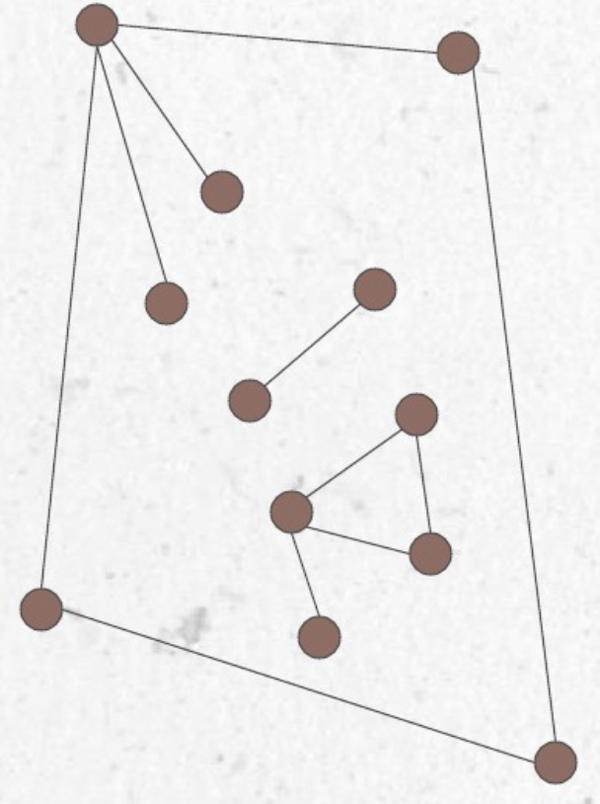
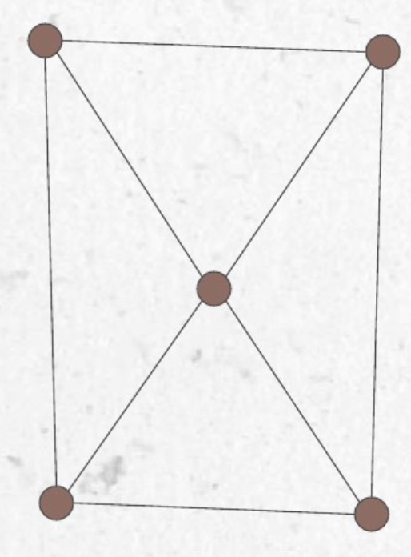
引 入
连通性
无向图？
有向图？

Slide 30
6.5.3 有向图的连通性
无向图只有连通与不连通两种情况, 而有向图存在多种连通特性.
有向图的连通性分下述3种情形分别讨论.
强连通
弱连通
单向连通

Slide 31
强连通图⇒ 单向连通图⇒ 弱连通图.
但反过来均不成立!

Slide 32
(1) 强连通图
Def 设G = (V, E)是有向图, ∀u, v ∈ V均相互可达, 则称G为强连通图(strongly connected digraph).
由定义易知, 下图(a)是一个强连通图. 特别地,平凡图是强连通图.

Slide 33
Theorem6-7 设G = (V, E)是n阶(n≥2)有向图, 则G强连通当且仅当G中存在一条回路, 它通过所有节点.
Def 设G = (V, E)是有向图, G的极大的强连通子图称为G的强连通分支(strongly connected component).
(i) 子图;
(ii) 强连通;
(iii) 极大.

Slide 34
1

Slide 35
Theorem 6-8 设G = (V, E)是有向图, 则G的任意节点都位于且仅位于G的一个强连通分支中.
Hint 任意节点v本身强连通.
1

Slide 36
(2) 单向连通图
Def 设G = (V, E)是有向图,对于任意u, v ∈ V,从u可达v或者从v可达u,则称G为单向连通图(unilateral connected digraph).

Slide 37
下述定理对确定有向图的单向连通分支是非常有用的.
Theorem 6-9 设G = (V, E)是有向图, 则G单向连通当且仅当G中存在一条路,它通过所有节点 .
Proof (⇐) 显然.
(⇒) ?

Slide 38
Theorem 6-9 设G = (V, E)是有向图, 则G单向连通当且仅当G中存在一条路,它通过所有节点 .
Proof “G单向连通”⇒“对于任意V子集W均存在一个W中的节点（在G中）到W中其余节点都有路” ⇒ 利用W构造G中存在一条路

Slide 39
Def 6-26 设G = (V, E)是有向图, G的极大的单向连通子图称为G的单向连通分支.
下图有2个单向连通分支: G[1, 2, 3, 4, 5]; G[5, 6].

Slide 40

Remark 有向图的节点
可以位于不同的单向连通分支中.
$$1$$

Slide 41
(3) 弱连通图
Def 6-27 设G = (V, E)是有向图,若不考虑边的方向是一个无向连通图,则称有向图G为弱连通图(weakly connected digraph), 简称有向图连通.

Slide 42
例子?
三者之间的关系?
Def 6-28 设G = (V, E)是有向图, G的极大的弱连通子图称为G的弱连通分支.

Slide 43
小结与作业
强连通图及强连通分支
单向连通图及单向连通分支
弱连通图及弱连通分支
习题6.5 2 7 11
作业

Slide 44
6.6 图的矩阵表示
第6章 图论

Slide 45
6.6 图的矩阵表示
1
图的邻接矩阵
2
图的可达矩阵
图的关联矩阵
3

Slide 46
6.6 图的矩阵表示
图的表示?
本节简单介绍图的常见的3种矩阵表示及一些简单结论.

Slide 47
6.6.1 图的邻接(adjacency)矩阵
图的邻接矩阵表示图中节点间的邻接关系.
Def 6-29 任意G = (V, E), 对节点编号V = {v₁, v₂, …, v_{n}}.
其中a_{ij}是v_{i}邻接到v_{j}的边数, i, j = 1, 2, …, n.

Slide 48
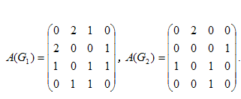

Slide 49
无向图的邻接矩阵是对称矩阵.
一个图与其邻接矩阵是一一对应的.
从一个有向图G的邻接矩阵A(G)容易得出每个节点的度数. 例如, A(G)中第i行元素之和为第个i节点v_{i}的出度, i = 1, 2, …, n, 第j列元素之和为第个j节点v_{j}的入度, j = 1, 2, …, n.

Slide 50


Theorem 6-10 设A是图G的邻接矩阵, 则A^{l}中(i, j)位置元素为从节点v_{i}到v_{j}长度为l(l ≥1)的路的数目.
Proof 对l归纳. l = 1, 显然.
假设l-1时结论成立.
A^{l} = A^{l-1}∙A:
$$a_{i1}^{l−1}$$
$$a_{1j}^{}$$
l-1
1
v_{i}到v_{j}长度为l(l ≥1)的路

Slide 51
例6-7
(1)从v₂到v₅长度为1,2,3,4的路的数目?

Slide 53
(2) G中长度为3的路的数目?其中有多少条是回路？
(3) G是哪类连通图？

Slide 54
6.6.2 图的可达(accessible)矩阵
图的可达矩阵表示图中节点间的可达关系.
Def ∀ G = (V, E), V = {v₁, v₂, …, v_{n}}.
其中p_{ij}= 1, 若v_{i}可达v_{j}, 否则p_{ij}= 0,
i, j = 1, 2, …, n.

Slide 55
例6-7

Slide 56
6.6.3 图的关联(incidence)矩阵
图的关联矩阵表示节点与边之间的关联关系.
(1)无向图
Def ∀ 无向图G = (V, E), 对节点编号V = {v₁, v₂, …, v_{n}}, 对边编号E = {e₁, e₂, …, e_{m}}.
其中m_{ij}是v_{i}与e_{j}的关联次数, ∀i, j.

Slide 57
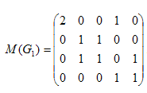

Slide 58
(2) 有向图
Def ∀ 有向图G = (V, E), V = {v₁, v₂, …, v_{n}}, E = {e₁, e₂, …, e_{m}}:

Slide 59
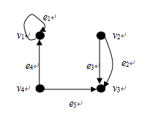

Slide 60
小结与作业
图的邻接矩阵
图的可达矩阵
图的关联矩阵
其他矩阵表示
习题6.6 3, 6(课)
作业

Slide 61
6.7 赋权图与最短路径
第6章 图论

Slide 62
6.7 赋权图与最短路径
1
赋权图
2
最短路径

Slide 63
6.7 赋权图及最短路径
6.7.1 赋权图
在图的实际应用中, 除建立图论模型外, 有时还需要将一些附加信息赋予图的边或节点, 其中之一就是赋权图或加权图(weighted graph).
本节仅讨论边赋权图.

Slide 64
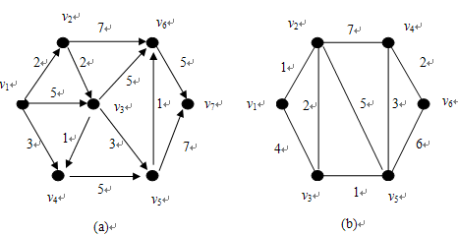
Def 设G = (V, E)是任意图, 若G的每一条边上都赋予一个非负实数, 则称G是边赋权图.

Slide 65
在边赋权图中, 每条边上所赋的非负实数称为这条边上的权, 它可以理解为该边上的流量或通过该边的时间或费用 还可以理解为为该边铺设光纤的长度.

Slide 66
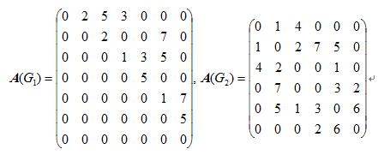
简单(无平行边!)赋权图6-39的邻接矩阵分别为

Slide 67
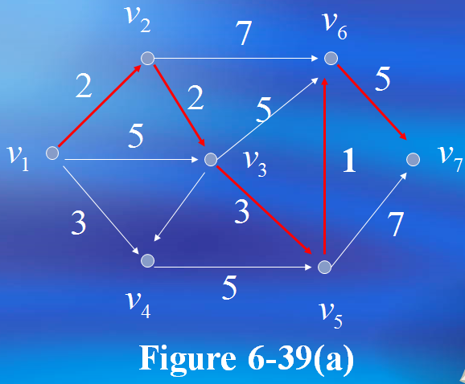
6.7.2 最短路径
在赋权图中, 从一个节点到另一个节点的路上所有边上的权之和称为该路的“权”, 例如在图6.39(a)中路v₁ v₂ v₃v₅ v₆ v₇的权为 2 + 2 + 3 + 1 + 5 = 13.

Slide 68
在实际应用中, 最短线路的铺设、运输网络的最少时间以及互联网上的最短路由问题等, 都需要得出从一个节点到别的节点权最小的一条路, 它必为路径, 称为最短路径.

Slide 69
荷兰计算机专家, 1972年图灵奖获得者E. W. Dijkstra (1930-2002)于1959年提出的求一个节点到其他任意节点的最短路径算法, 是至今为止被大家公认的有效算法, 其时间复杂度为O(n²), 其中n为图的节点个数.
《数据结构》, 《算法分析与设计》.

Slide 70
设G = (V, E)是n阶边加权简单图, 不妨设n≥2. V = {v₁, v₂, …, v_{n}}, 用w_{ij}表示节点v_{i}到v_{j}的边上的权, 若v_{i}到v_{j}无边, 则令w_{ij} = +∞.
目标: 求节点v₁到其他任意节点的最短路径.

Slide 71
Dijkstra算法将V划分成两部分P和T, P表示永久性节点集, 而T = V - P称为临时节点集. 对P的每节点v进行P标号l(v), l(v)表示节点v₁到v的最短路径的权, 而T中每节点v的T标号l(v)表示节点v₁到v的一条路上的权.

Slide 72

Dijkstra算法(n≥2):
Step 1 令P = {v₁}且对v₁进行P标号l(v₁) = 0, 对T = V- P中节点v_{j}进行T标号l(v_{j}) = w_{1j}, j = 2, 3, …, n.
Step 2 在所有T标号的节点中, 选取最小标号节点v_{i}进入P , P中v_{i}标号为$l(v_{i})$.
Step 3 若|P| = n停止, 否则转向Step 4.
Step 4 重新按下列方式计算具有T标号的其他节点v_{j}的T标号并转向Step 2:
$v_{j}∈T: l(v_{j})←min\left\{l\left(v_{j}\right),l\left(v_{i}\right)+w_{ij}\right\}$

Slide 73
例6-10 Figure 6-39(a)
1
Figure 6-39(a)

Slide 74

(1) $P=\{v_{1}\}$, $l\left(v_{1}\right)=0$. $T=V−P=\{v_{2},v_{3},v_{4},v_{5},v_{6},v_{7}\}$, $l\left(v_{2}\right)=2$, $l\left(v_{3}\right)=5$, $l\left(v_{4}\right)=3$, $l\left(v_{5}\right)=∞$, $l\left(v_{6}\right)=∞$,$l\left(v_{7}\right)=∞$.
(2) $P=\{v_{1},v_{2}\}$, $l\left(v_{1}\right)=0$, $l\left(v_{2}\right)=2$. $T=V−P=\{v_{3},v_{4},v_{5},v_{6},v_{7}\}$:
$l\left(v_{j}\right)←min\left\{l\left(v_{j}\right),l\left(v_{2}\right)+w_{2j}\right\},j=3,4,5,6,7.$
$l\left(v_{3}\right)=4$, $l\left(v_{4}\right)=3$, $l\left(v_{5}\right)=∞$, $l\left(v_{6}\right)=9$, $l\left(v_{7}\right)=∞$.

Slide 75

(3) $P=\{v_{1},v_{2},v_{4}\}$, $l\left(v_{1}\right)=0$, $l\left(v_{2}\right)=2$, $l\left(v_{4}\right)=3$. $T=V−P=\{v_{3},v_{5},v_{6},v_{7}\}$:
$l\left(v_{j}\right)←min\left\{l\left(v_{j}\right),l\left(v_{4}\right)+w_{4j}\right\},j=3, 5,6,7.$
$l\left(v_{3}\right)=4$, $l\left(v_{5}\right)=8$, $l\left(v_{6}\right)=9$, $l\left(v_{7}\right)=∞$.
(4) $P=\{v_{1},v_{2},v_{4},v_{3}\}$, $l\left(v_{1}\right)=0$, $l\left(v_{2}\right)=2$, $l\left(v_{4}\right)=3$, $l\left(v_{3}\right)=4$. $T=V−P=\{v_{5},v_{6},v_{7}\}$:
$l\left(v_{j}\right)←min\left\{l\left(v_{j}\right),l\left(v_{3}\right)+w_{3j}\right\},j=5,6,7.$
$l\left(v_{5}\right)=7$, $l\left(v_{6}\right)=9$, $l\left(v_{7}\right)=∞$.

Slide 76
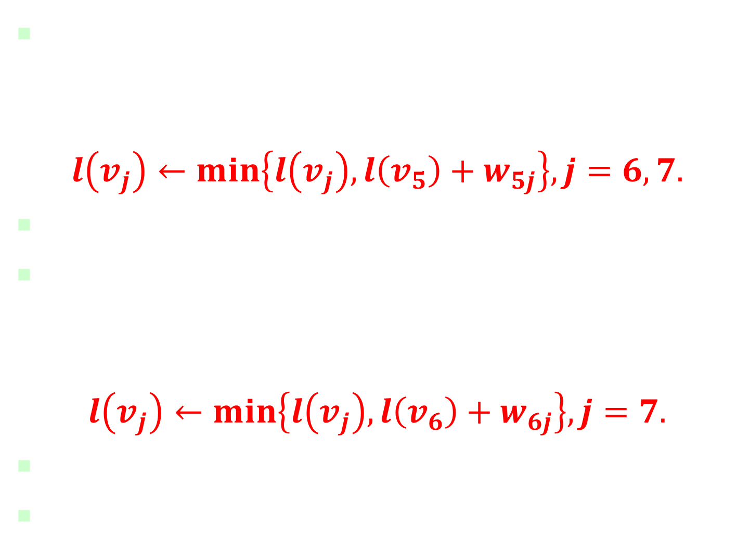
(5) $P=\{v_{1},v_{2},v_{4},v_{3},v_{5}\}$, $l\left(v_{1}\right)=0$, $l\left(v_{2}\right)=2$, $l\left(v_{4}\right)=3$, $l\left(v_{3}\right)=4$, $l\left(v_{5}\right)=7$. $T=V−P=\{v_{6},v_{7}\}$:
$l\left(v_{j}\right)←min\left\{l\left(v_{j}\right),l\left(v_{5}\right)+w_{5j}\right\},j=6,7.$
$l\left(v_{6}\right)=8$, $l\left(v_{7}\right)=14$.
(6) $P=\{v_{1},v_{2},v_{4},v_{3},v_{5},v_{6}\}$, $l\left(v_{1}\right)=0$, $l\left(v_{2}\right)=2$, $l\left(v_{4}\right)=3$, $l\left(v_{3}\right)=4$, $l\left(v_{5}\right)=7$, $l\left(v_{6}\right)=8$. $T=V−P=\{v_{7}\}$:
$l\left(v_{j}\right)←min\left\{l\left(v_{j}\right),l\left(v_{6}\right)+w_{6j}\right\},j=7.$
$l\left(v_{7}\right)=13$.
(7) $P=\{v_{1},v_{2},v_{4},v_{3},v_{5},v_{6},v_{7}\}$.

Slide 77
1

Slide 78

说明 v₅所在列7/ v₃表示7是所在行的标号最小者(画下划线标记), 而它是根据进入P的节点v₃得出的, 将v₃写在/的下方, 并且显然v₃与v₅邻接, 依此类推.
节点v_{i}进入P, 更新T中节点标号：
$l(v_{j})←min\left\{l\left(v_{j}\right),l\left(v_{i}\right)+w_{ij}\right\}$

Slide 79
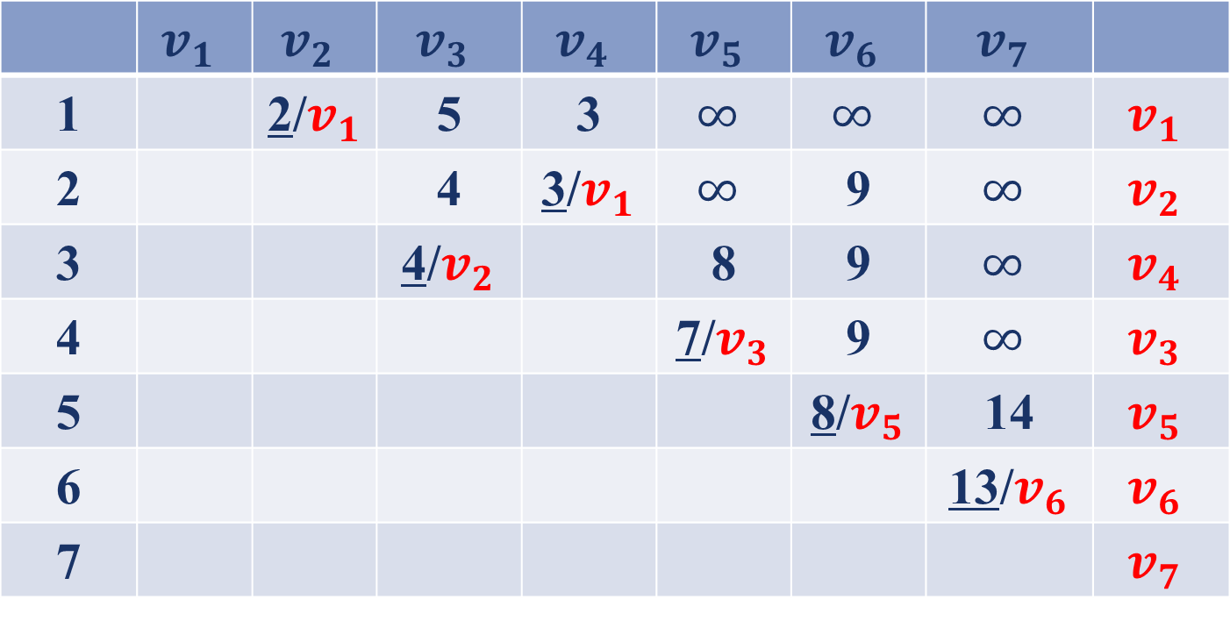
 | $$v_{1}$$ | $$v_{2}$$ | $$v_{3}$$ | $$v_{4}$$ | $$v_{5}$$ | $$v_{6}$$ | $$v_{7}$$
1 |  | 2/$v_{1}$ | 5 | 3 | $$∞$$ | $$∞$$ | $$∞$$ | $$v_{1}$$
2 |  |  | 4 | 3/$v_{1}$ | $$∞$$ | 9 | $$∞$$ | $$v_{2}$$
3 |  |  | 4/$v_{2}$ |  | 8 | 9 | $$∞$$ | $$v_{4}$$
4 |  |  |  |  | 7/$v_{3}$ | 9 | $$∞$$ | $$v_{3}$$
5 |  |  |  |  |  | 8/$v_{5}$ | 14 | $$v_{5}$$
6 |  |  |  |  |  |  | 13/$v_{6}$ | $$v_{6}$$
7 |  |  |  |  |  |  |  | $$v_{7}$$

Slide 80

(1) 最右边是进入P的节点,所指行是根据它得出的T中节点临时标号.
(2) 行的最小标号用下划线标注, /下表示是根据进入P的哪个节点得到的.
第1行的2是由$v_{1}$得到的, 第2行的3是由$v_{1}$得到的, 第3行的4是由$v_{2}$得到的, 第4行的7是由$v_{3}$得到的, 第5行的8是由$v_{5}$得到的, 第6行的13是由$v_{6}$得到的.

Slide 81

(3) 根据$l(v_{j})←min\left\{l\left(v_{j}\right),l\left(v_{i}\right)+w_{ij}\right\}$知, “/”后面的节点与最上方的节点是邻接的.
$v_{1}$与$v_{2}$邻接, $v_{2}$与$v_{3}$邻接, $v_{1}$与$v_{4}$邻接, $v_{3}$与$v_{5}$邻接, $v_{5}$与$v_{6}$邻接, $v_{6}$与$v_{7}$邻接.
Problems 正确性? 复杂度分析? 算法实现?

Slide 82
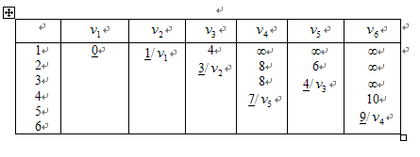
(b) Dijkstra算法既适合于有向图,也适合于无向图.

Slide 83
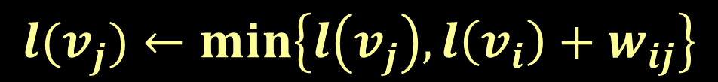
Figure 6-39(b)
$$l(v_{j})←min\left\{l\left(v_{j}\right),l\left(v_{i}\right)+w_{ij}\right\}$$

Slide 84
小结与作业
赋权图
最短路径
习题6.5 2 11
作业
Week 12
习题6.6 3
习题6.7 3

